Slide 1
Širjenje virusa
Projekt pri predmetu Finančni praktikum
Skupina 6: Maks Perbil in Jan Šifrer

Slide 2
Namen projekta
ugotoviti kako verjetnost prenosa okužbe in razdalja do soseda vplivata na širjenje okužbe med omejenim številom točk na omejenem prostoru

Slide 3
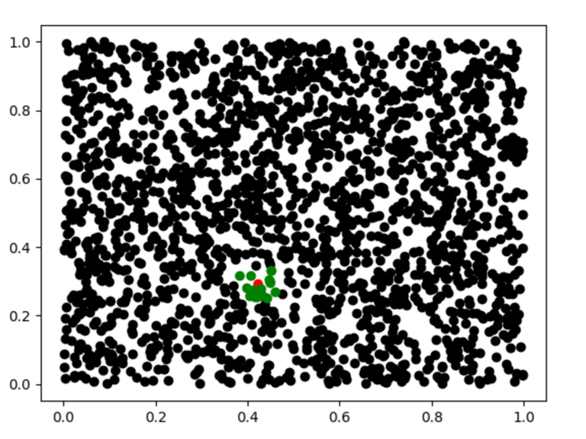
Kvadrat z višino in širino 1
2000 točk
Točke, ki bodo predstavljale sosede te točke, so tiste točke, ki so od nje oddaljene z razdaljo, ki je manjša od r
V vsakem koraku okužena točka lahko okuži svoje sosede, vsaka od teh sosed pa se okuži z neko verjetnostjo p

Slide 4
Vsaka okužena točka po določenem času okreva in ni več okužena, to pa se zgodi po nekem določenem številu korakov, kar bomo označili s T
T = 14 korakov

Slide 5
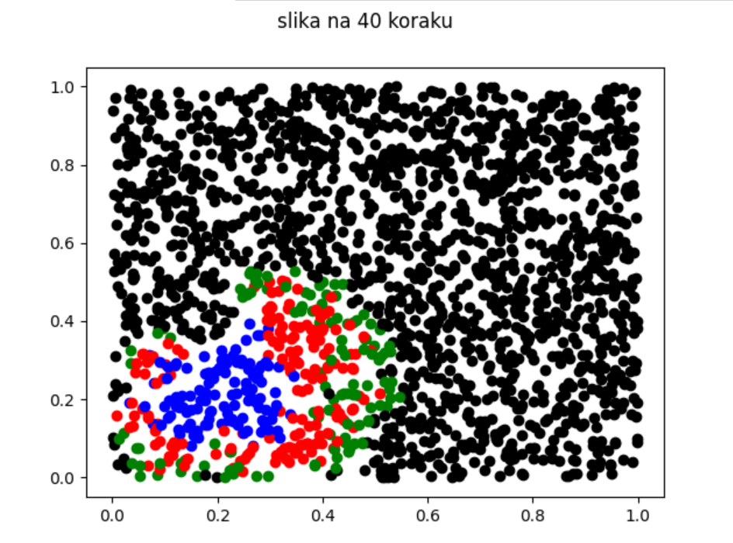
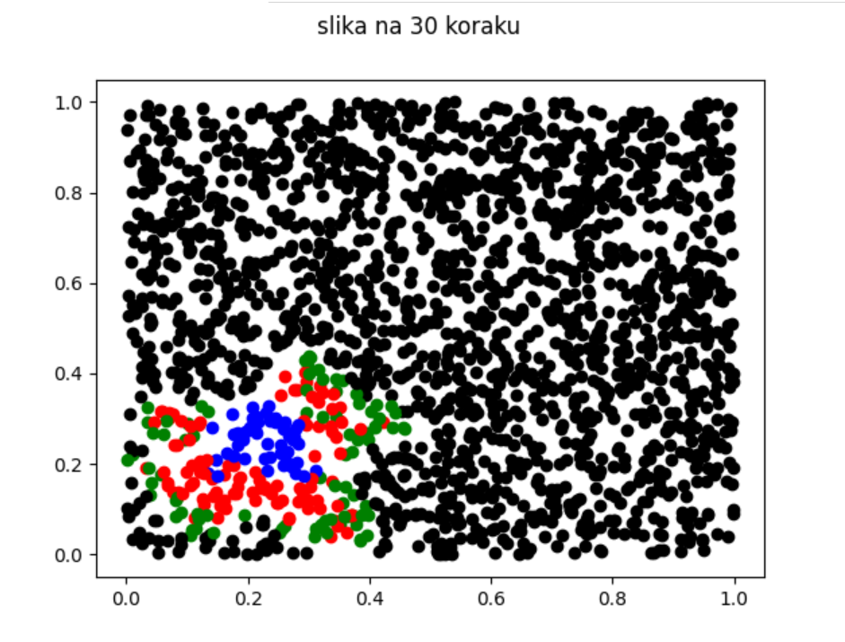
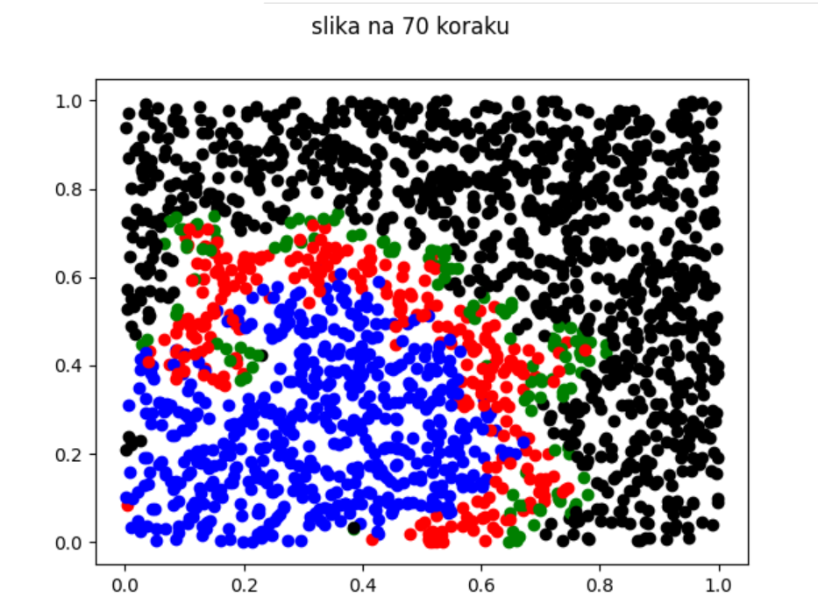
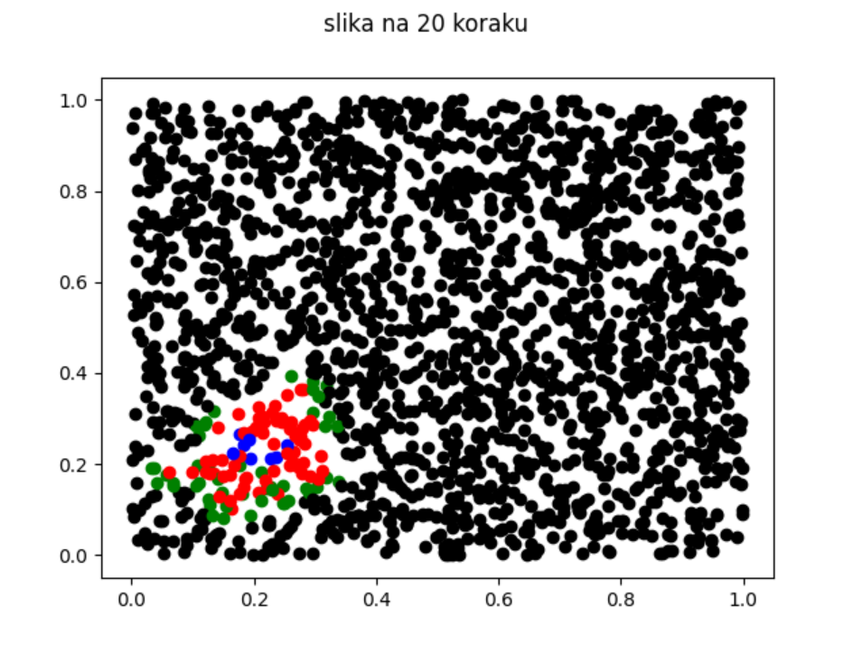
Primer širjenja virusa pri parametrih
Verjetnost prenosa okužbe = 0.06
Razdalja do soseda = 0.04

Slide 6
Poskuse sva naredila za vse kombinacije radija 0.02, 0.04 in 0.06 ter verjetnosti 0.02, 0.04, 0.06, 0.08 in 0.1
Za vsako od možnosti je eksperiment potekal do zaustavitve programa, to je do stanja kjer nobena od točk ni bila več aktivno okužena
Kar pa sva iskala je število korakov potrebnih do tega stanja ter število točk ki so bile med poskusom okužene
Za vsako kombinacijo radija in verjetnosti je program naredil 100 poskusov in podatke vpisoval v datoteko
Glede na vse poskuse sva za posamezno kombinacijo izračunala povprečno število korakov do zaustavitve ter koliko točk se bo v povprečju okužilo do izginotja virusa

Slide 7
Podatki pri določenem radiju v odvisnosti od verjetnosti

Slide 8
Podatki pri določeni verjetnosti v odvisnosti od radija

Slide 9
S pomočjo eksperimentov sva torej ugotovila kako različne kombinacije verjetnosti prenosa okužbe in razdalje znotraj katere se okužba prenaša vplivajo na širjenje nekega virusa
V realnosti radij zmanjšamo tako, da čim bolj omejimo število stikov
Verjetnost pa z nošenjem mask in razkuževanjem rok

